Slide 1
Хәерле көн!

Slide 2
Көндәлек режим
Сәгать ничә?
Сәгать ничәдә?

Slide 3
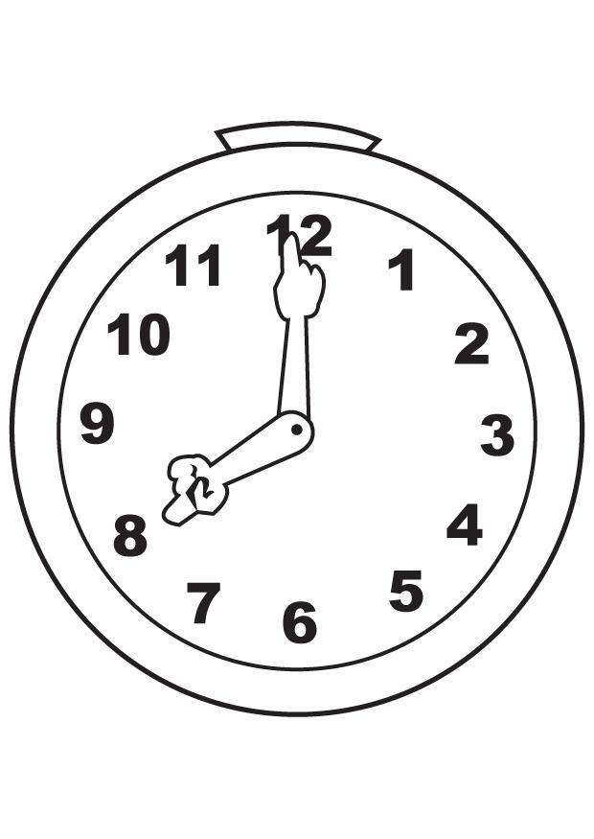
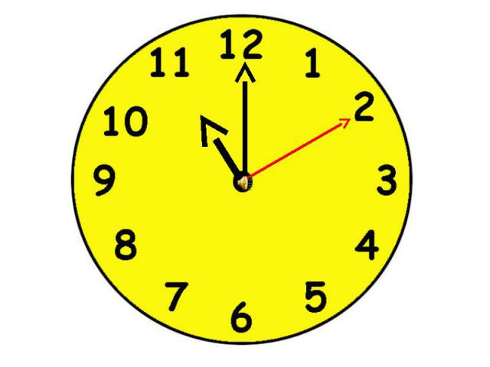
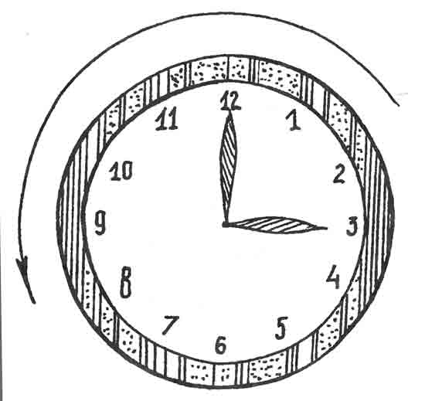

Slide 4
Биштә, алты, сигез, җидедә , тугызда, ун, унбердә, бер, өч, дүрттә, ике, уникедә
Сәгать ничә? | Сәгать ничәдә?

Slide 5
Найдите в предложениях слова которые отвечают на вопрос Нишли?
1)Гали йокыдан тора, зарядка ясый, иртәнге ашны ашый.2) Гали мәктәпкә китә.3)Гали мәктәптән кайта.4)Гали дәрес әзерли.5)Гали ял итә.6)Гали йоклый

Slide 6
физминутка

Slide 7
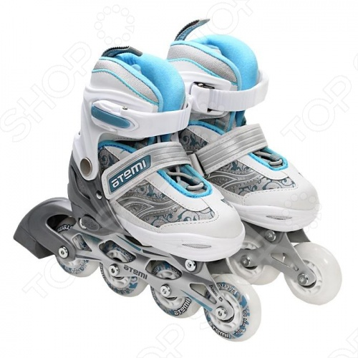
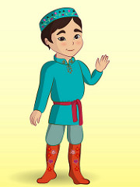

Slide 8
Өй эше
7 нче күнегү, 41 нче бит

Slide 9
Рәхмәт!
Сау булыгыз!

